Slide 1
KẾ HOẠCH BÀI DẠY
Môn : TN-XH
Bài 27: THỜI TIẾT LUÔN THAY ĐỔI
GV: Lê Thị Lan

Slide 2
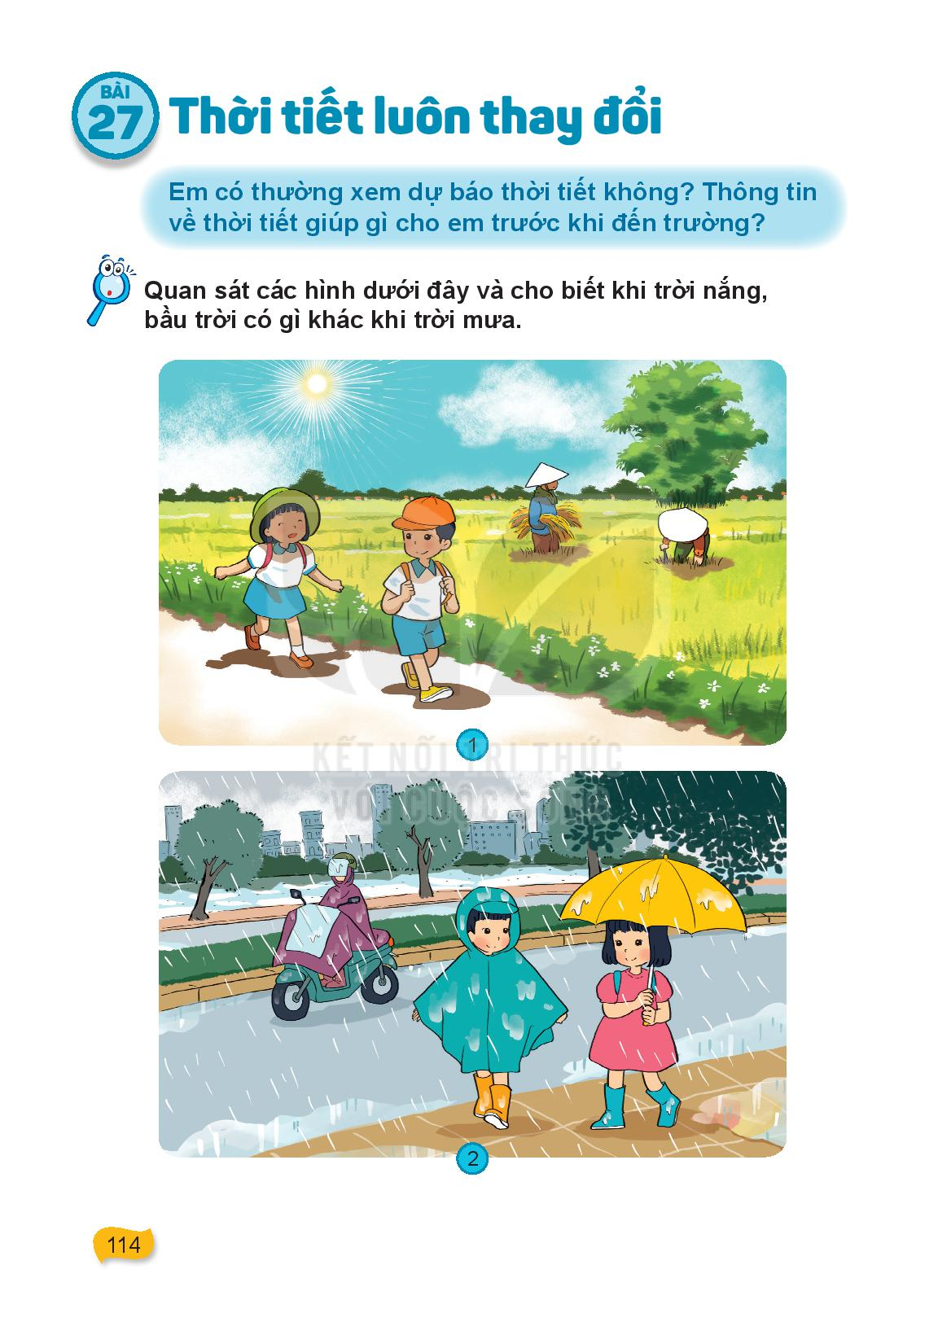
Em có thường xuyên xem dự báo thời tiết không? Thông tin về thời tiết giúp gì cho em trước khi đến trường?

Slide 7
Nên | Không nên

Slide 9
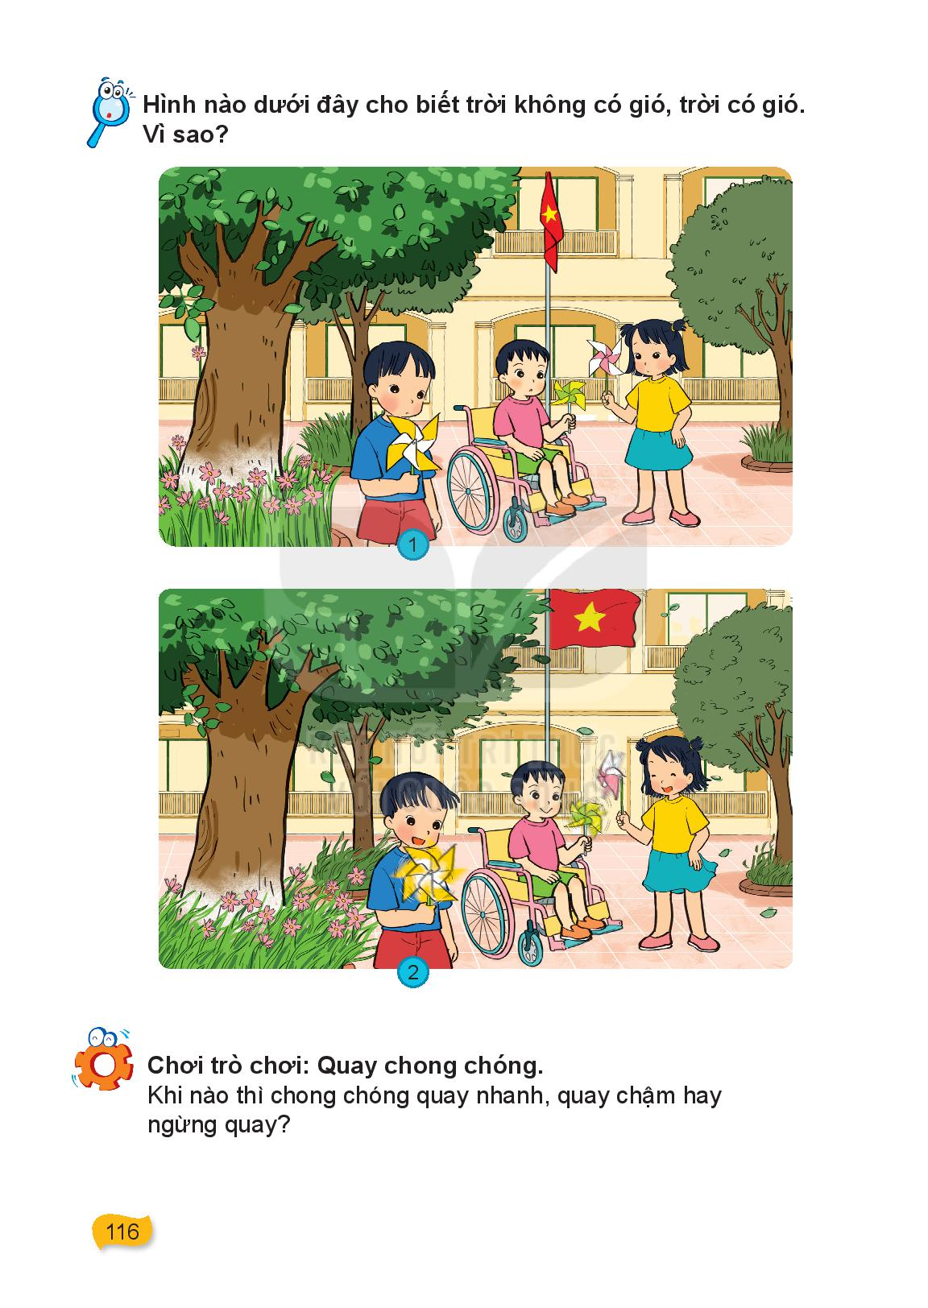

Slide 10
Trời không có gió
Trời có gió

Slide 14
Thời tiết nào chúng ta không nên đi ra ngoài?

Slide 18
Trời nóng
Trời lạnh

